Slide 1
HTML5簡介

Slide 2
大綱
網頁設計的流程
網頁設計相關的程式語言
HTML 的演進
HTML 5 的設計原則
HTML 5 的新功能
HTML 5 文件的撰寫方式
多媒體程式設計-HTML5

Slide 3
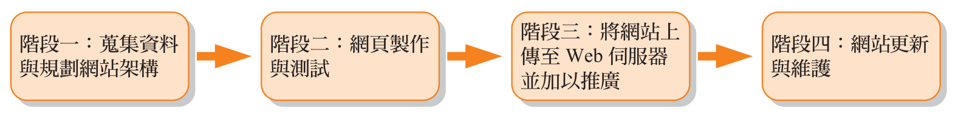
網頁設計的流程
網頁設計的流程大致上可以分成四個階段:
多媒體程式設計-HTML5

Slide 4
網頁設計相關的程式語言
HTML (HyperText Markup Language)
CSS (Cascading Style Sheets)
VRML (Virtual Reality Modeling Language)
XML、XSL (eXtensible Markup Language、eXtensible Style Language)
XHTML (eXtensible HTML)
DHTML (Dynamic HTML)
Java Applets
ActiveX Controls
瀏覽器端Scripts
伺服器端Scripts
  CGI (Common Gateway Interface)
  JSP (Java Server Pages)
  ASP (Active Server Pages)/ASP.NET
  PHP (PHP:Hypertext Preprocessor)
多媒體程式設計-HTML5

Slide 5
HTML 的演進
HTML 2.0：1995 年11 月發布。
HTML 3.2：1997 年1 月發布為W3C 推薦標準 (W3C Recommendation)。
HTML 4.0：1997 年12 月發布為W3C 推薦標準。
HTML 4.01 ( 小幅修正)：1999 年12 月發布為W3C 推薦標準。
HTML 5：2012年發布為W3C 候選推薦。
多媒體程式設計-HTML5

Slide 6
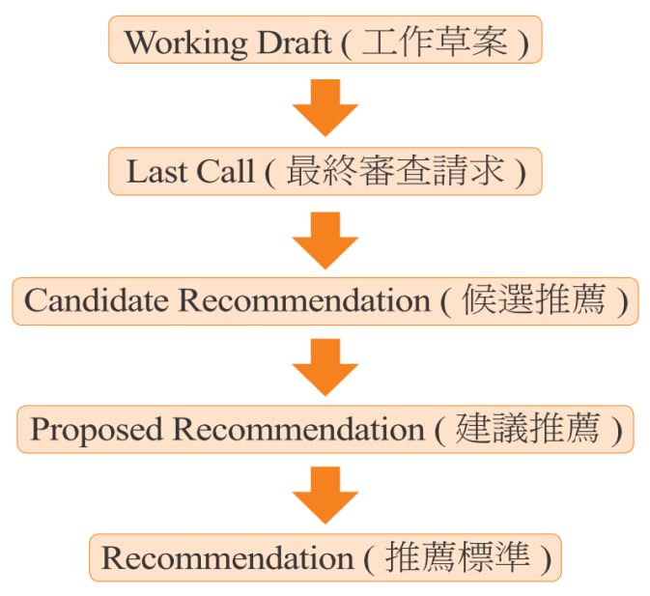
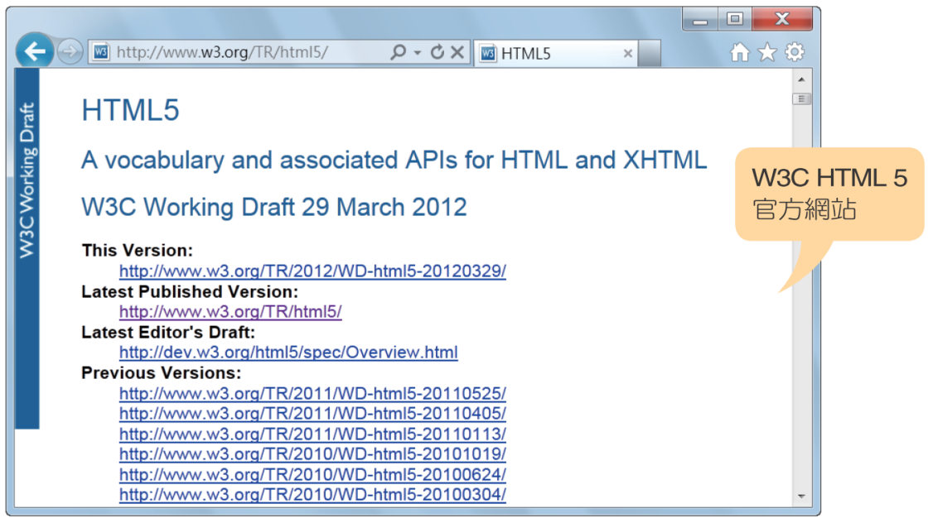
HTML 的演進
W3C HTML 5 官方網站
http://www.w3.org/TR/html5/
W3C 建立規格的流程
多媒體程式設計-HTML5

Slide 7
HTML 5 的設計原則
HTML 5 的設計原則
  相容性 (compatibility)
  實用性 (utility)
  操作性 (interoperability)
  通用存取性 (universal access)
多媒體程式設計-HTML5

Slide 8
認識HTML5
語法簡化
統一網頁內嵌影音的語法
新增<header>、<footer>、<section>、<article> 等語意標記
HTML5廢除一些舊有標記
全新的表單設計
利用<canvas>標籤繪出圖形
提供API開發網頁應用程式
多媒體程式設計-HTML5

Slide 9
HTML5廢除的標記
標記 | 描述 | 替代標記
<applet> | 內嵌Java Applet | 改用<embed>或<object>標記
<acronym> | 縮寫字詞，例如：WWW=World Wide Web | 改用<abbr>標記
<dir> | 符號清單 | 改用<ul>標記
<frame> | 頁框設定 | 改用CSS搭配<iframe>標記
<frameset> | 頁框宣告
<noframes> | 瀏覽器不支援框架時顯示
<basefont> | 指定基本字體 | 改用CSS
<big> | 放大字體
<center> | 置中
<font> | 文字格式設定
<marquee> | 跑馬燈文字
<s> | 刪除線
<strike> | 刪除線
<spacer> | 插入空白
<tt> | 等寬字體顯示
<u> | 加底線
<bgsound> | 插入背景音樂 | 改用<audio>標記
多媒體程式設計-HTML5

Slide 10
HTML5的新功能 (1/3)
http://www.w3schools.com/html/html5_new_elements.asp
HTML 5 增加、修改或移除的元素
  簡化的文件類型定義
  簡化的字元集指定方式
  新增的元素：HTML 5 增加新的元素，例如:<section>、<article>、<aside>、<nav>、<header>、<footer>、<hgroup>、<video>、<audio>、<source>、<embed>、<ﬁgure>、<ﬁgcaption>、<canvas>、<progress>、<keygen>、<output>、<meter>、<time>、<menu>、<command>、<datalist>、<details>、<summary>、<ruby>、<rt>、<rp>、<mark>等。
<!doctype html>
<meta charset=“utf-8”>
多媒體程式設計-HTML5

Slide 11
HTML5的新功能 (2/3)
  修改的元素：例如: <em>、<i>、<strong>、<b>、<address>、<ol> 等。
  移除的元素：例如:<frame>、<frameset>、<noframes>、<font>、<basefont>、<big>、<blink>、<center>、<strike>、<tt>、<nobr>、<spacer>、<marquee>、<bgsound>、<noembed>、<acronym>、<applet>、<dir>、<plaintext>、<listing>、<xmp>、<rb>等。
  新增的全域屬性
  新增的表單驗證功能
多媒體程式設計-HTML5

Slide 12
HTML5的新功能 (3/3)
HTML 5 提供了功能強大的API，例如：
  Video/Audio API ( 影音多媒體)
  Canvas API ( 繪圖)
  Drag and Drop API ( 拖放操作)
  Editing API (RichText 編輯)
  Ofﬂine Web Applications ( 離線網頁應用程式)
  Web Storage API ( 網頁儲存)
  Web SQL Database ( 網頁SQL 資料庫)
  Indexed Database API ( 索引資料庫)
  Geolocation API ( 地理定位)
  File API ( 用戶端檔案存取)
  Communication API ( 跨文件通訊)
  Web Workers API ( 背景執行)
  Web Sockets API ( 用戶端與伺服器端的雙向通訊)
  XMLHttpRequest Level 2 (Ajax 技術)
  Server-Sent Events ( 伺服器端的資料推播)
  Microdata ( 微資料，用來自訂元素)
多媒體程式設計-HTML5

Slide 13
學習HTML前的準備工作
瀏覽器
  Microsoft Internet Explorer(IE)、Google Chrome, Firefox
  IE、Google Chrome、Firefox、Opera及Safari瀏覽器都支援HTML5，支援程度各有不同
建立HTML文件
  純文字編輯軟體
  記事本、WordPad
  Notepad++: https://notepad-plus-plus.org/zh/
  Sublime Text: https://www.sublimetext.com/
        Online editor (for quickly learning HTML5)
  http://www.w3schools.com/html/tryit.asp?filename=tryhtml_basic
多媒體程式設計-HTML5

Slide 14
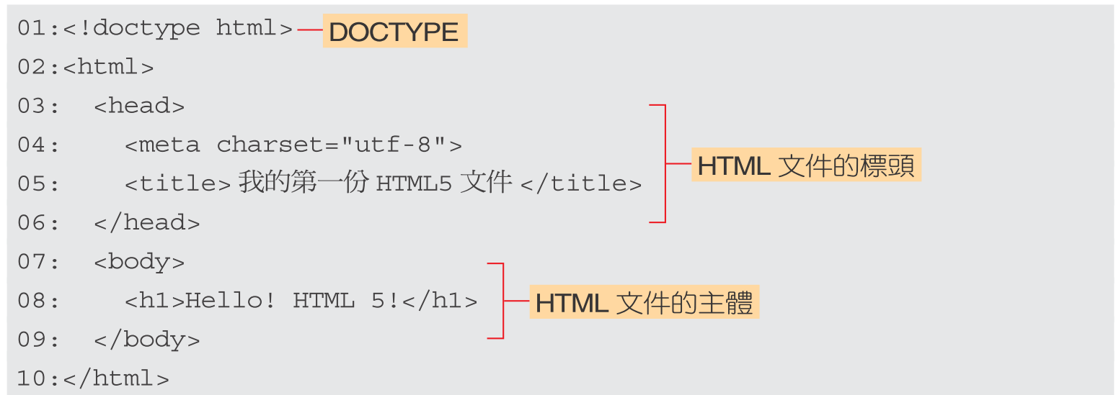
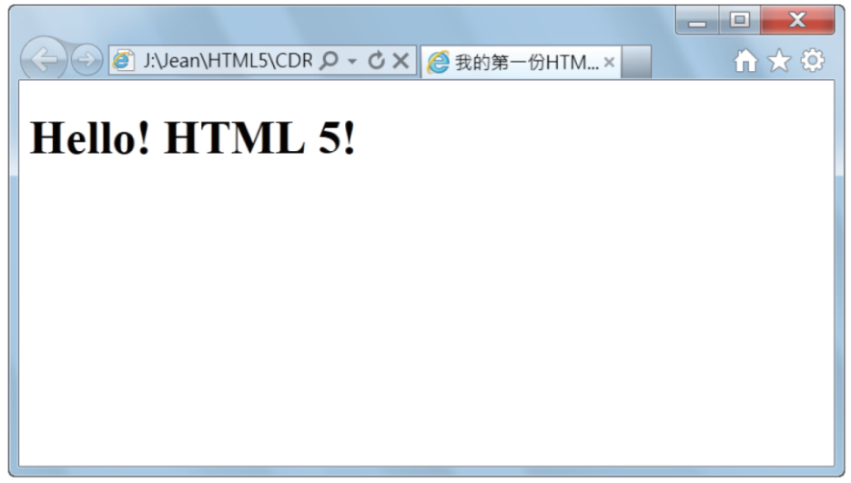
撰寫第一份HTML5文件
HTML 5 文件包含DOCTYPE、標頭 (header) 與主體 (body) 等三個部分。
多媒體程式設計-HTML5

Slide 15
HTML語法概念與架構
HTML5 Tag list
  http://www.w3schools.com/tags/
  http://www.html-5-tutorial.com/all-html-tags.htm
HTML的標記型態
  由「<」符號與「>」符號括住
    例如<html>
  圍堵標記(Container Tags)
    <起始標記>……</終止標記>
  單一標記(Single Tag)
    <hr>、<img>
多媒體程式設計-HTML5

Slide 16
標記屬性的運用
超過一個以上的屬性，以空白隔開屬性
<起始標記 屬性名稱1=設定值1 屬性名稱2=設定值2 ……>
屬性名稱
屬性值
  <meta name="keywords" content="HTML, CSS, XML, XHTML, JavaScript">
多媒體程式設計-HTML5

Slide 17
HTML5宣告與編碼設定
HTML5的DOCTYPE宣告
  <!DOCTYPE html>
語系與編碼類型
  <html lang="zh-TW">
網頁編碼
  <meta charset="big5">
多媒體程式設計-HTML5

Slide 18
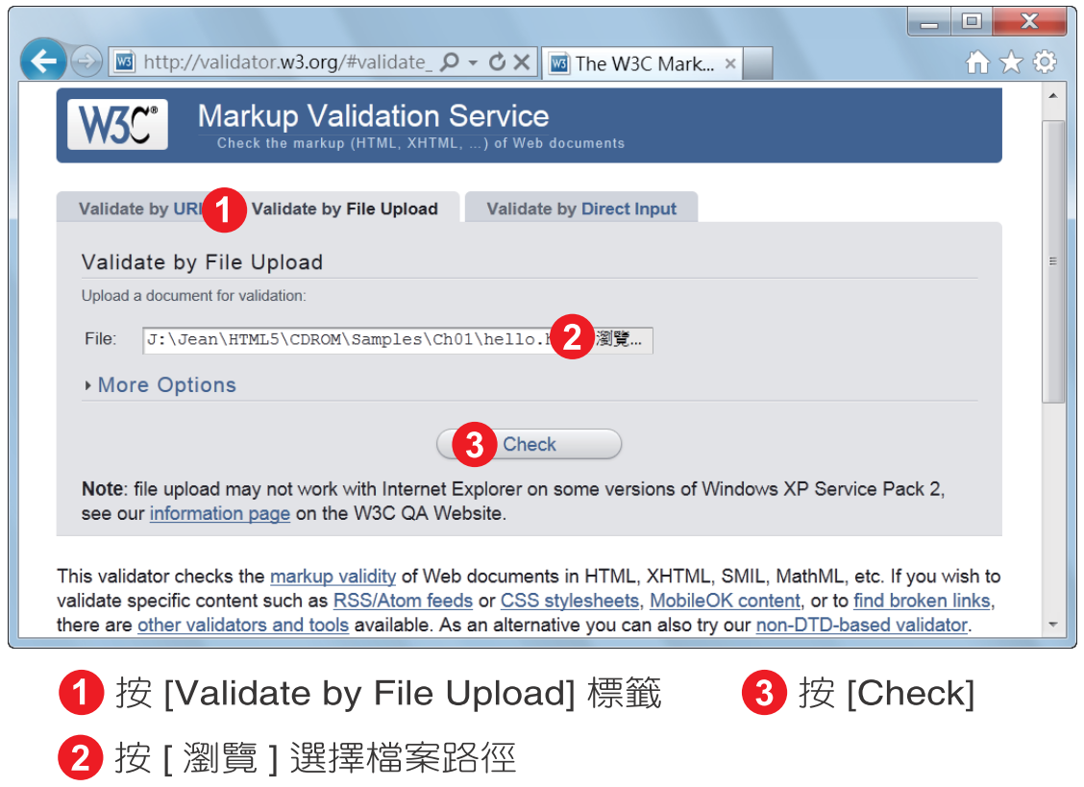
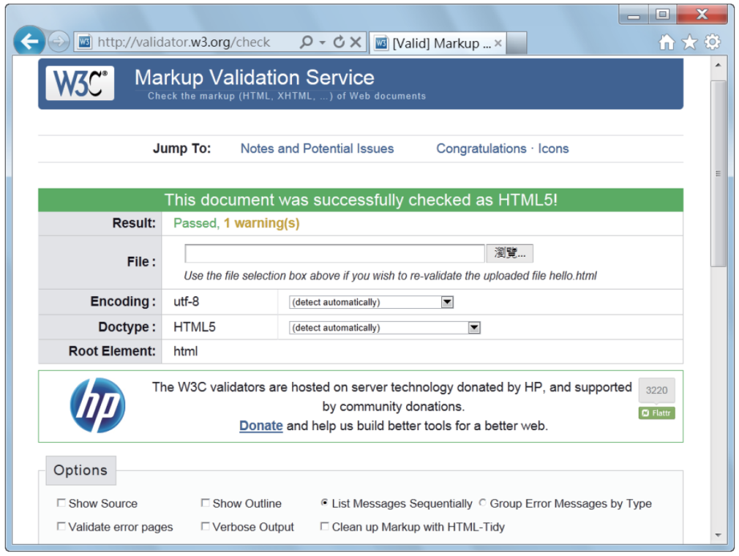

HTML 5 文件的驗證
W3C 提供了驗證服務 http://validator.w3.org/，然後依照如下步驟進行驗證即可 。
出現驗證結果
多媒體程式設計-HTML5

Slide 19
網路學習資源(1/3)
線上編輯器
  線上練習HTML/CSS/JS很方便
  CodePen: http://codepen.io/pen/
  Jsfiddle: https://jsfiddle.net/
Online editors for learning computer languages
  http://www.tutorialspoint.com/codingground.htm
多媒體程式設計-HTML5

Slide 20
網路學習資源 (2/3)
HTML & HTML5
  http://www.w3schools.com/html/default.asp
  http://www.w3school.com.cn/html5/ (simple Chinese)
  http://slides.html5rocks.com/
  http://www.html5rocks.com/en/
HTML5 examples
  http://html5demos.com/
  http://www.inside.com.tw/2010/05/06/9-amazing-html5-applications
多媒體程式設計-HTML5

Slide 21
網路學習資源 (3/3)
JavaScript
  專為中學生寫的 JavaScript 程式書
  https://ccckmit.gitbooks.io/javascript/content/index.html
  http://www.w3schools.com/js/default.asp
CSS
  http://www.w3schools.com/css/default.asp
JQuery
  http://www.w3schools.com/jquery/default.asp
  http://www.tutorialspoint.com/javascript/index.htm
多媒體程式設計-HTML5

